Slide 1
О чем рассказывают нам гербы и эмблемы.
Учитель изобразительного искусства
Литовко Оксана Геннадиевна,
ГБОУ №472 п.Левашово
Выборгского раойна
г.Санкт-Петербурга

Slide 2
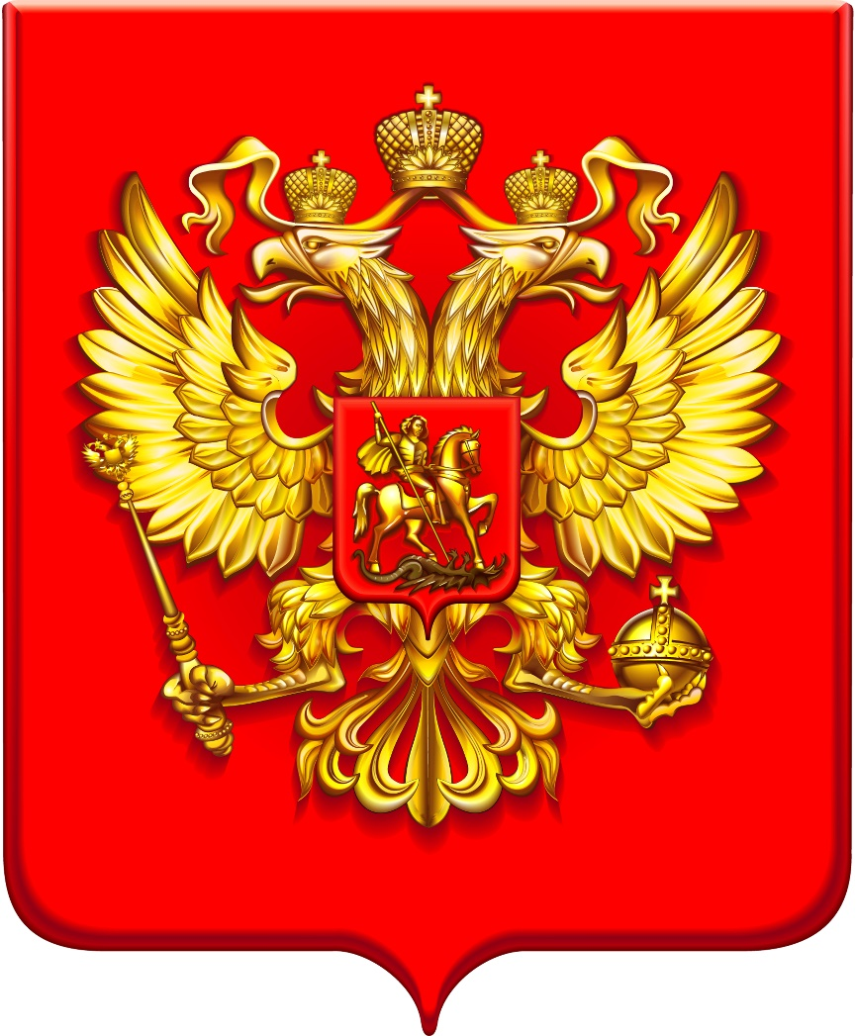

Государственная символика – герб Российской Федерации и г. Санкт - Петербург
Notes:
На экране вы видите государственную символику – герб Российской федерации и города Санкт – Петербурга.
Герб России
У России величавый
На гербе орёл двуглавый,
Чтоб на запад и восток
Он смотреть бы сразу мог.
Сильный, мудрый он и гордый.
Он – России дух свободный.
В. Степанов

Slide 3
Герб (польск. herb от нем. Erbe — наследие) — изобразительный опознавательный знак (подвид эмблем), составленный и употребляемый по правилам геральдики, служащий для отличия владельца (личности, семьи, рода; населённого пункта, города, территории, государства...

Slide 4
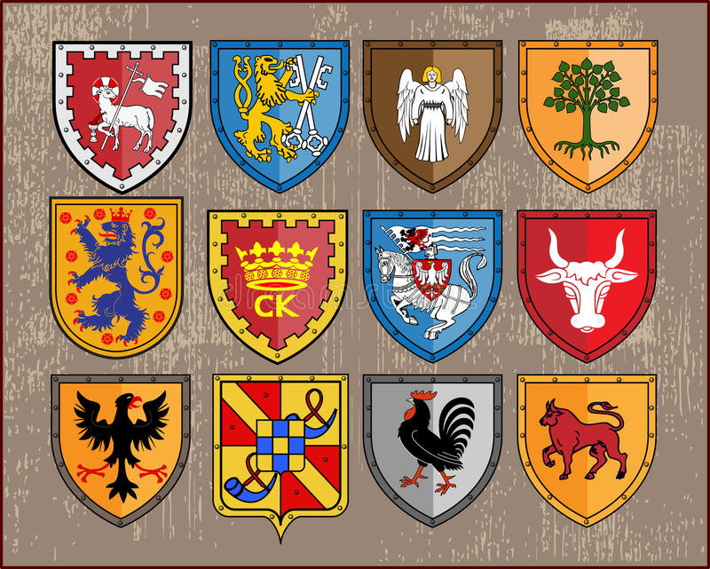
Геральдические боевые щиты
Notes:
Самые первые гербы появились в Западной Европе в средние века. Это были личные знаки рыцарей, которые ставили на боевых щитах, а также на шлемах, флагах (штандартах) и попонах лошадей. Они помогали закованным в латы с головы до ног воинам различать друг друга на расстоянии.

Slide 5
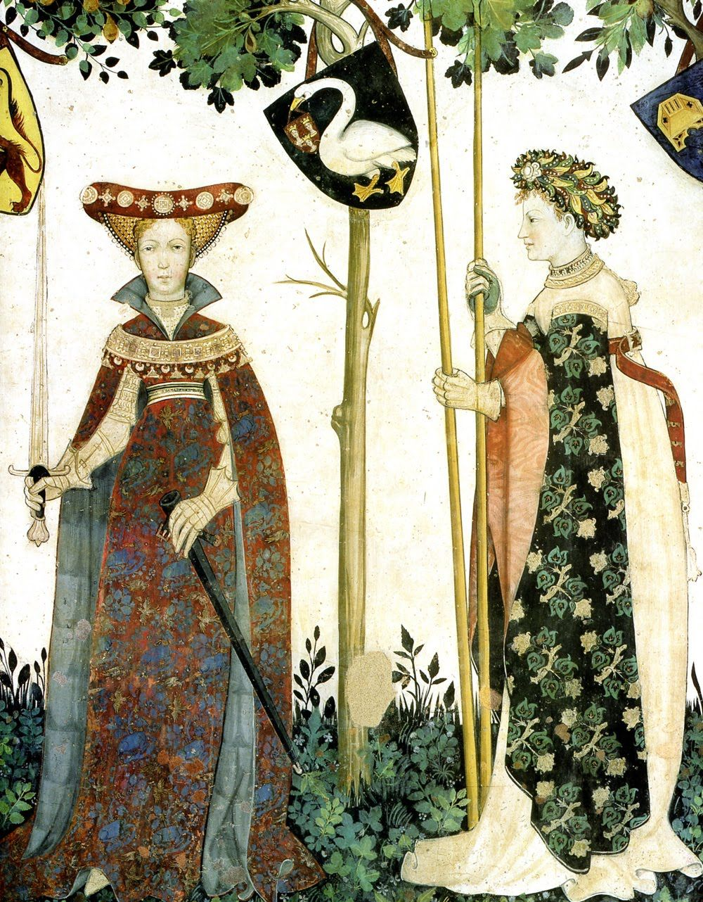
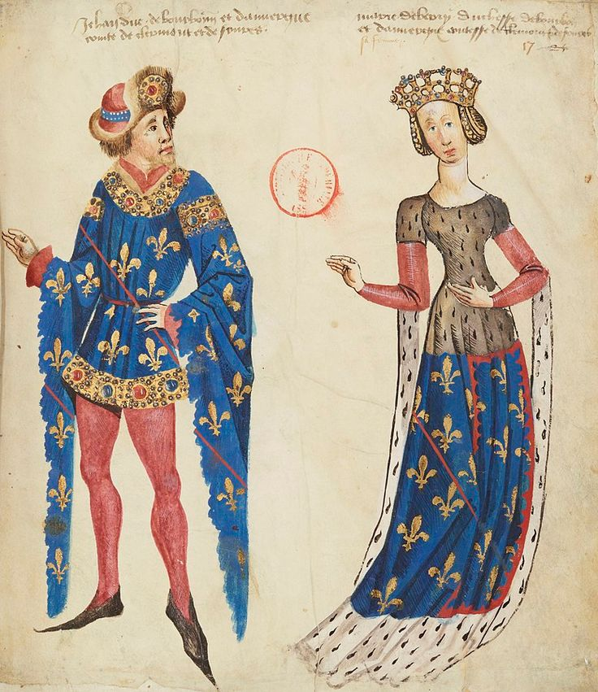
Геральдические платья
Notes:
В 14—15 веках в городах Западной Европы знатные синьоры носили так называемые «гербовые платья». Сочетание цветов на них подбиралось по цвету поля фамильного герба, платье украшалось фигурами-символами, эмблемами. Такое платье позволяло легко отличить одного синьора от другого и в то же время несло информацию в знаках о самом человеке.

Slide 6
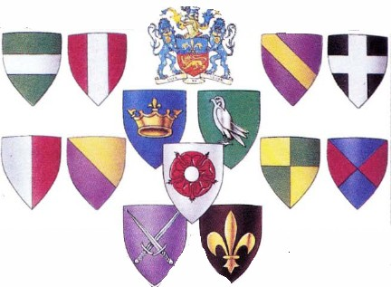
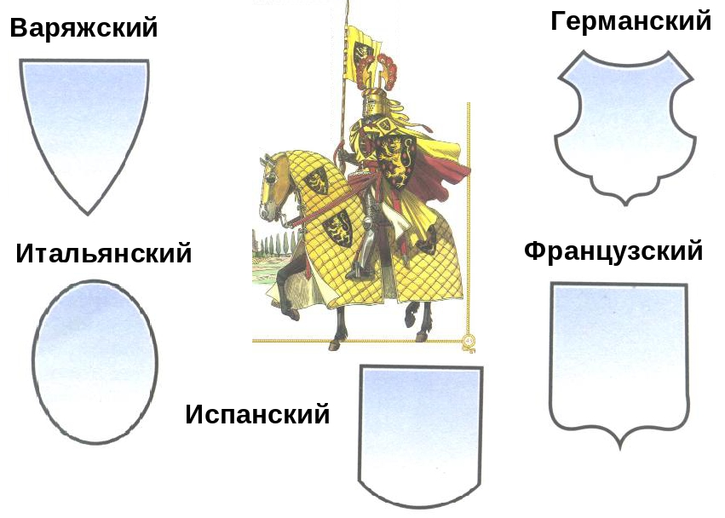
Формы щитов, деление и фигуры – символы на них

Slide 7
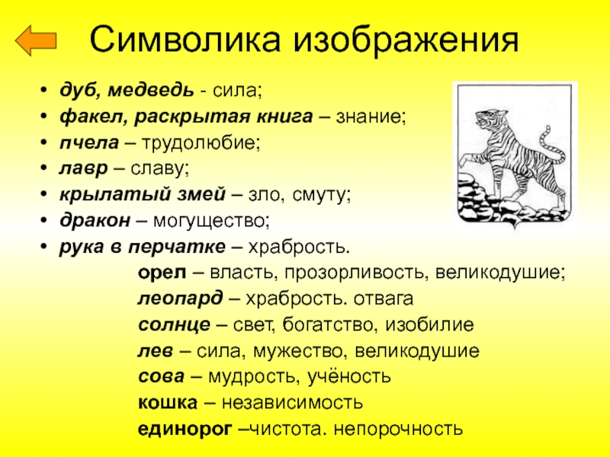
Условные изображения и их значения
Notes:
Каждое условное изображение имело свое значение: дуб, медведь означали силу; факел, раскрытая книга — знание; пчела — трудолюбие; лавр — славу; крылатый змей — зло, смуту; дракон — могущество; рука — храбрость.

Slide 8
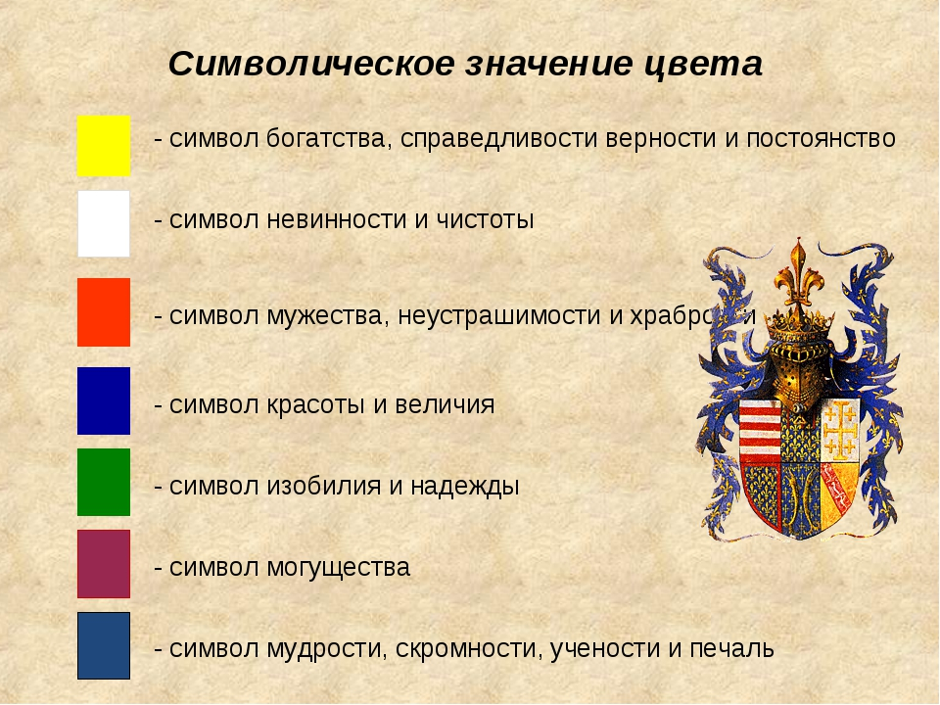
Символическое значение цвета
Notes:
Цвет тоже имел символическое значение. Желтые и белые цвета соответствовали цвету золота и серебра (металлы). Золото считалось символом богатства и справедливости, серебро — символом невинности и чистоты. Использовались еще пять цветов: червленый (темно-красный) — символ любви, смелости, голубой— символ красоты и величия; зеленый — символ изобилия; пурпурный (красный с оттенком синего) — могущества; черный — мудрости.

Slide 9
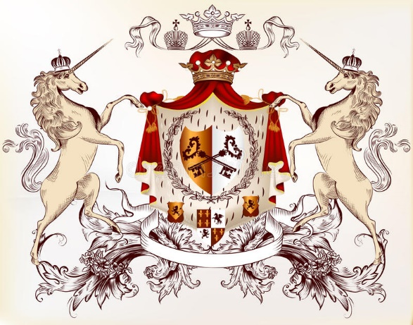
Фамильный герб с лошадьми
намет
корона
щитодержатели
щит
девиз
Notes:
Самую важную часть герба – щит – обычно поддерживают фигуры щеткодержателей. Это могут быть люди, птицы, звери, фантастические существа, стоящие на задних лапах.
Верхнюю часть герба венчает изображение короны, а так же шлем. Справа и слева короны располагаются причудливые завитки – намет. В нижней части герб украшает лента с девизом. Указывающим на жизненные ценности его владельца. Иногда герб дополняет изображение мантии, которая делает его еще более декоративным и торжественным.

Slide 10


Герб Москвы . Герб республики Татарстан.
Notes:
Свои гербы имеют государства и отдельные города. В гербах отражали то характерное, что было присуще данному городу: природу, образы народных сказаний и т. д.
Свои гербы имеют и республики, входящие в состав Российской Федерации.
Так, например, выглядит герб республики Татарстан.

Slide 11
Задание:
Придумайте свой собственный герб или герб своей семьи, используя язык символов. Рисунок и цветовое решение должно быть лаконичным и декоративным.

Slide 12
Завершение урока.
На сегодня урок подошел к концу. Спасибо за внимание, до новых встреч!

